Slide 1







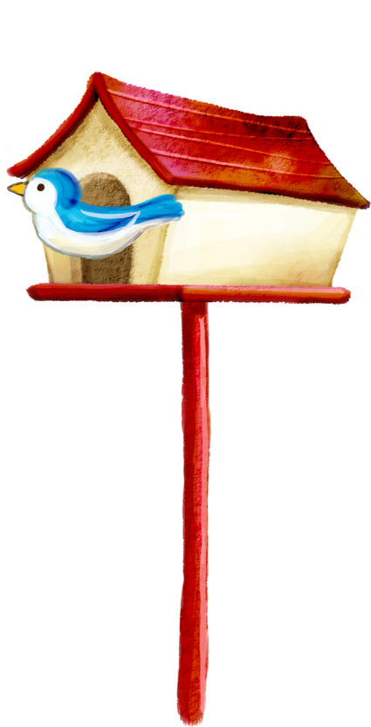

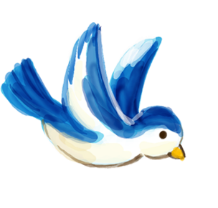






TIẾT: 4-5
THÁNH GIÓNG
GIÁO VIÊN:…..

Slide 2

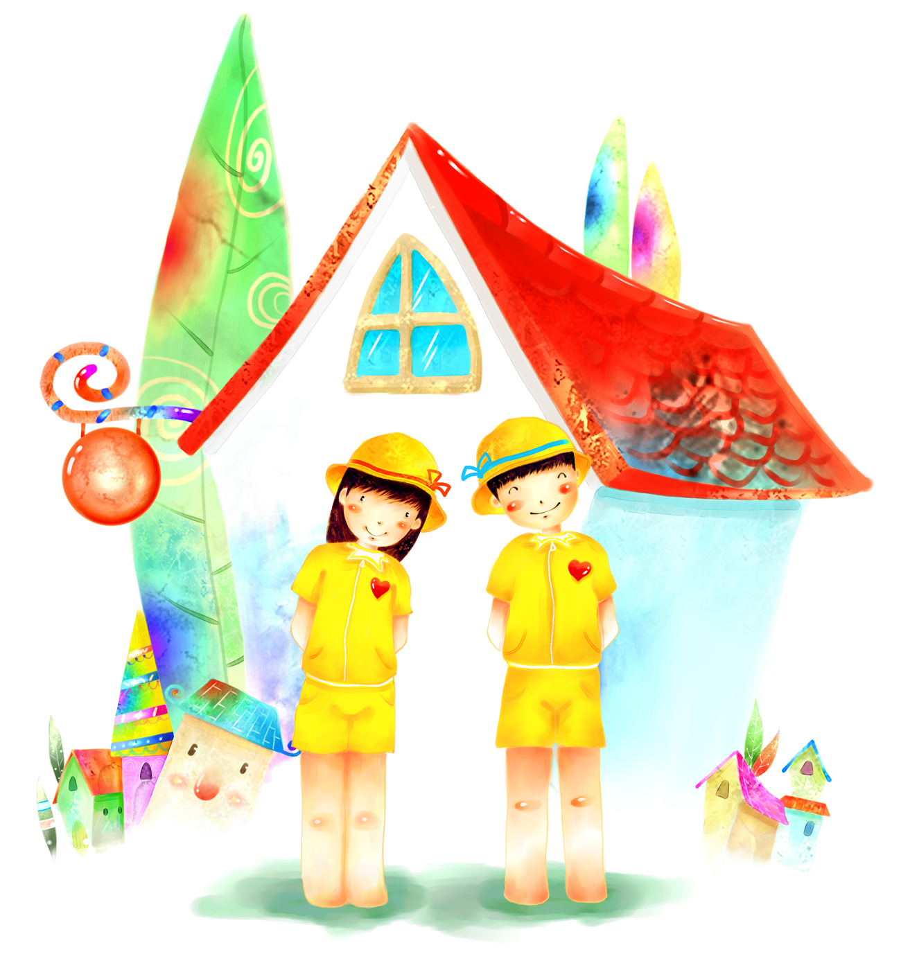
KHỞI ĐỘNG

Slide 3

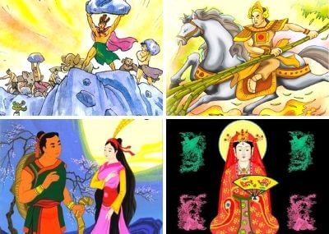
Ô CỬA BÍ MẬT
BÀI HỌC
1
2
3
4
TỨ BẤT TỬ

Slide 4
Câu 1. Đây là vị thánh biểu trưng cho những ước mơ, khát vọng của người dân lao động xưa về một cuộc sống ấm no, có thể chế ngự hoàn toàn thiên tai lũ lụt. Vị thánh ấy tên là gì?
Thánh Tản Viên

Slide 5
Câu 2. Tên vị thánh gắn liền với lễ hội Sóc Sơn và lễ hội Phù Đổng- hai lễ hội được tổ chức UNESCO công nhận là di sản phi vật thể thế giới?
Thánh Gióng

Slide 6
Câu 3. Một vị thánh được thờ ở cả hai đền Dạ Trạch và Đa Hòa, nằm ở huyện Khoái Châu, tỉnh Hưng Yên. Đó là vị thánh nào?
Chử Đồng Tử

Slide 7
Câu 4. Đây là tên vị nữ thánh, tương truyền bà là công chúa Quỳnh Hoa, con gái của Ngọc Hoàng thượng đế, vì đánh vỡ chén ngọc mà bị vua cha giáng xuống trần gian?
Thánh mẫu Liễu Hạnh.

Slide 8

Những người có đóng góp lớn cho dân tộc, mang những phẩm chất cao đẹp của dân tộc
Trong văn hóa dân gian Việt Nam, có 4 vị Thánh vừa rồi được tôn là "Tứ bất tử". Em biết gì về 4 vị Thánh này?

Slide 9
HÌNH THÀNH KIẾN THỨC

Slide 10


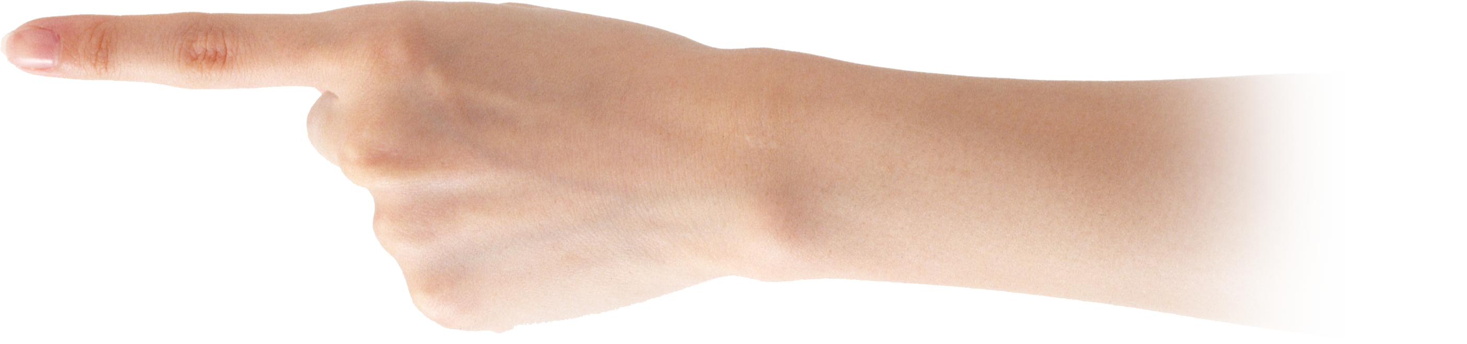
I. Đọc và tìm hiểu chung

Slide 11
1. Đọc
- Biết cách đọc thầm.
- Biết cách đọc to, trôi chảy, phù hợp về tốc độ đọc, phân biệt được lời người kể chuyện và lời nhân vật.

Slide 12
2. Chú thích:
"Ghép cột A với cột B".
Cột A |  | Cột B
Thánh Gióng |  | người (ở đây là quân giặc) đổ xuống hang loạt như người ta cắn thân cây lúa.
Làng Phù Đổng |  | Tên một triều đại trong lịch sử Trung Quốc (còn gọi là Thương, Ân Thương). Ở đây, giặc Ân chỉ giặc Phương Bắc.
Phúc đức |  | vị thánh làng Gióng (Gióng còn có cách viết là “Dóng”). Thánh: nhân vật có tài năng, đức độ, trí tuệ vượt lên trên người thường đến mức siêu phàm, ở đây chỉ bậc thần thánh theo tín ngưỡng của đạo giáo.
Ân |  | (dáng vẻ) hung dung, làm cho người ta phải kính phục, khiếp sợ.
Sứ giả |  | trước thuộc huyện Tiên Du, tỉnh Bắc Ninh; nay thuộc xã Phù Đổng, huyện Gia Lâm, Hà Nội
Oai phong lẫm liệt |  | người được vua phái đi giao thiệp với nước ngoài hoặc thực hiện một nhiệm vụ quan trọng.
Chết như ngả rạ |  | sống lương thiện, thường và ưa làm những điều tốt lành cho người khác.

Slide 13
II. Khám phá văn bản

Slide 14
1. Đặc điểm cốt truyện

Slide 15
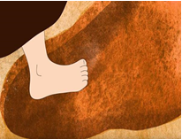
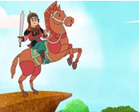
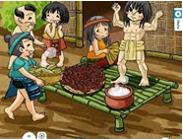
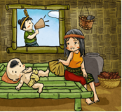
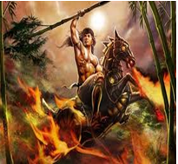
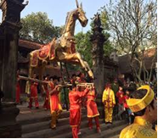
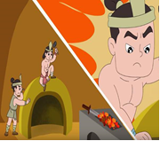
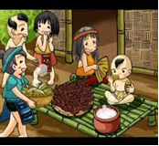
PHIẾU HỌC TẬP

Slide 16

PHIẾU HỌC TẬP

Slide 17
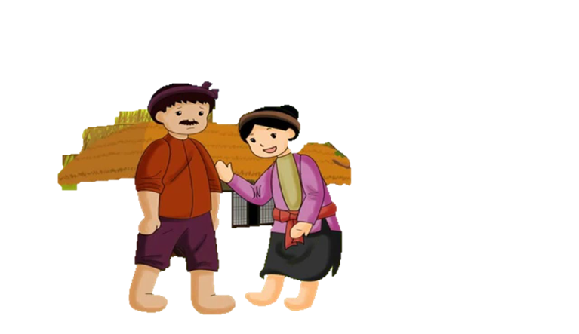
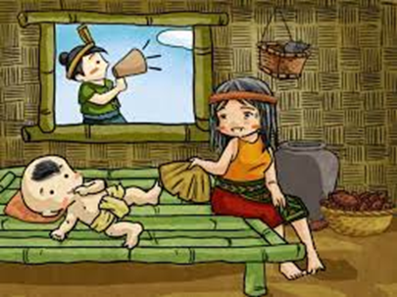
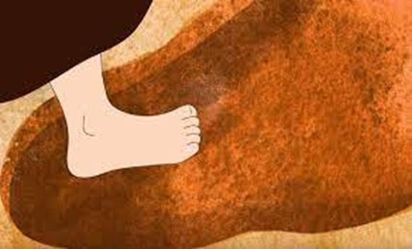
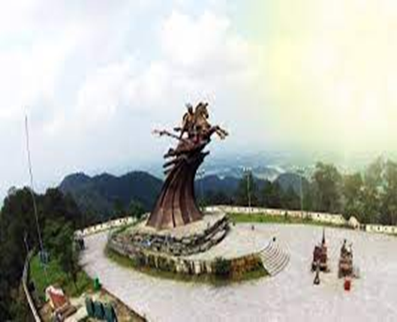
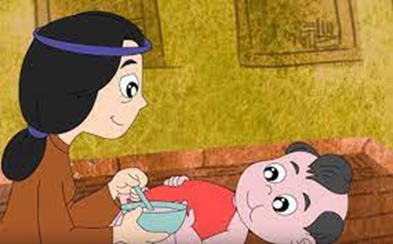
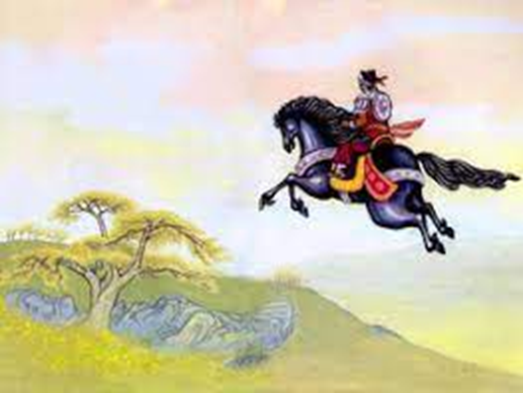
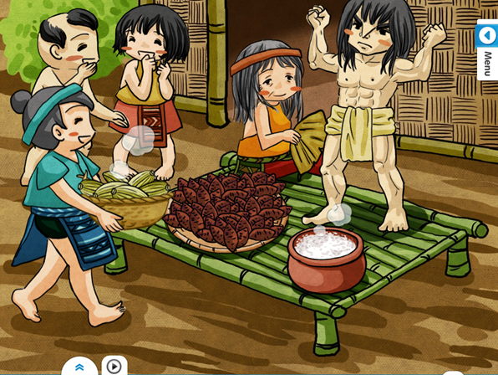
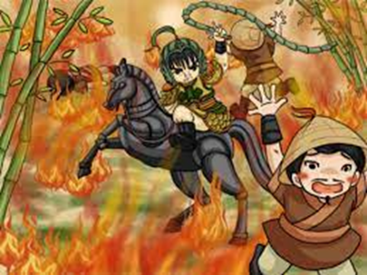
Ngày nay, vẫn còn đền thờ ở làng Gióng, mở hội hàng năm, còn lưu lại nhiều dấu tích
Hai vợ chồng ông lão ao ước có một đứa con
Bà ra đồng thấy một vết chân to ướm thử
Vua nhớ công ơn, lập đền thờ
Bà sinh ra Gióng, lên ba vẫn không biết nói
Đặc điểm cốt truyện
Gióng cùng ngựa sắt lên núi Sóc Sơn và bay lên trời
Giặc Ân xâm lược, vua sai sứ giả rao tìm người tài cứu nước
Vua cho mang ngựa sắt, roi sắt, giáp sắt đến, Gióng vươn vai cao hơn trượng, phi ngựa xông vào trận, giặc tan.
Nghe tiếng rao, Gióng liền nói được ngỏ lời xin đi đánh giặc
Gióng lớn nhanh như thổi, bà con làng xóm phải góp gạo nuôi

Slide 18
2. Hoàn cảnh xảy ra câu chuyện

Slide 19
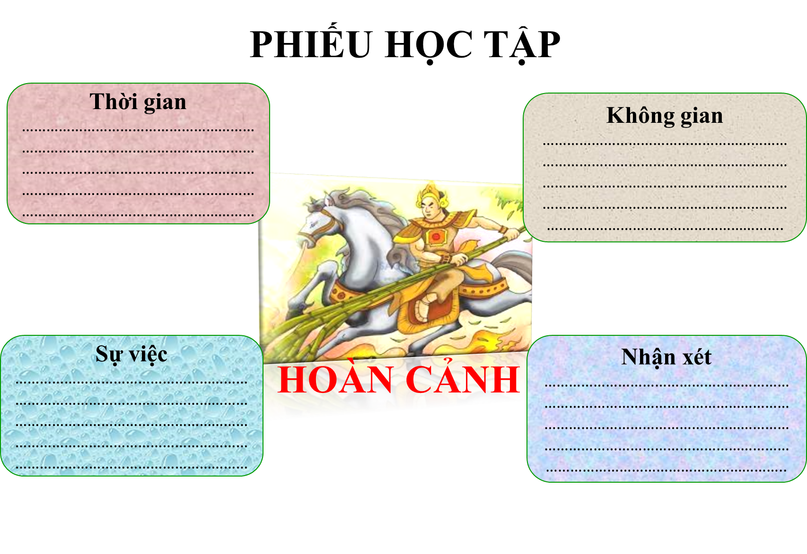

Slide 20
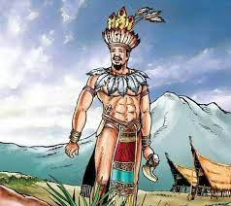
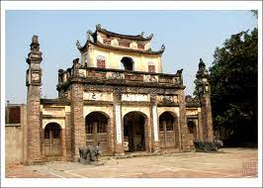
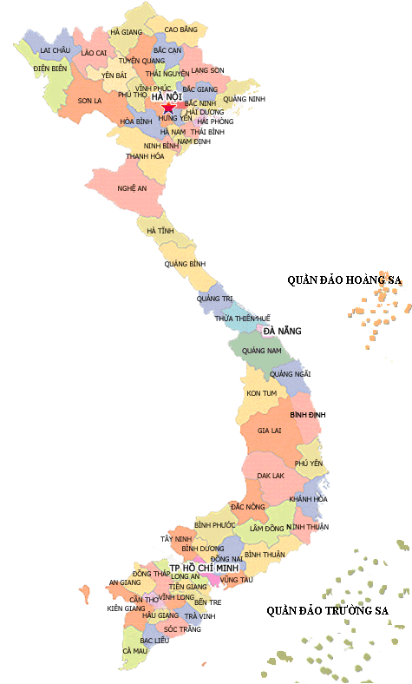
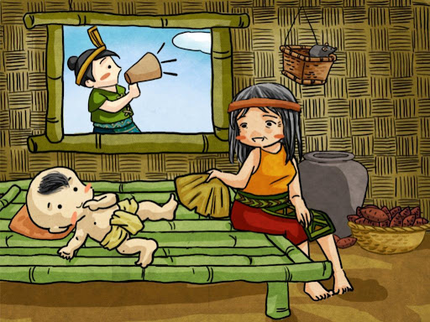
2. Hoàn cảnh xảy ra câu chuyện
- Thời gian:
Đời Hùng Vương thứ sáu
- Không gian:
+ Không gian hẹp là một làng quê.
+ Không gian rộng là bờ cõi chung của đất nước.
- Sự việc:
“Giặc Ân đến xâm phạm bờ cõi nước ta. Thế giặc rất mạnh, nhà vua lo sợ, bèn truyền sứ giả đi khắp nơi, tìm người tài giỏi cứu nước”

Slide 21
2. Hoàn cảnh xảy ra câu chuyện
Thời gian
Đất nước nguy nan, đòi hỏi phải có những cá nhân kiệt xuất, những người tài năng đánh giặc giúp dân cứu nước
Không gian
Sự việc

Slide 22
3. Chi tiết kì ảo

Slide 23

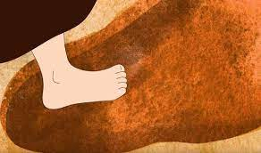
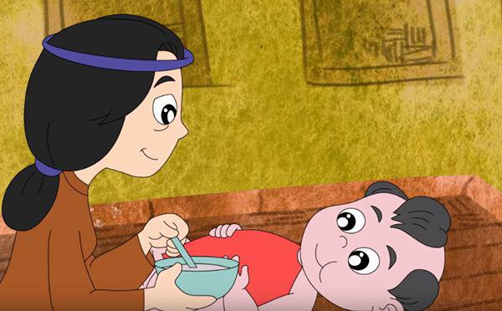
- Sự ra đời kì lạ, bất thường. - Dự báo đây sẽ là người gánh vác trọng trách của lịch sử
Người mẹ ra đồng, thấy vết chân to.
Bà ướm thử vào vết chân, không ngờ về nhà đã thụ thai mười hai tháng.
3. Chi tiết kì ảo
Chú bé ba tuổi mà chẳng biết cười, biết nói gì cả và cũng không nhích đi được, đặt đâu nằm đấy.
Khi nghe tiếng rao của xứ giả thì đột nhiên biết nói và xin đi đánh giặc

Slide 24
Chi tiết tiêu biểu

Slide 25
PHIẾU HỌC TẬP
STT | Chi tiết | Ý nghĩa
1 | Câu nói của Gióng: “Ông về tâu với vua, đúc cho ta một con ngựa sắt, làm cho ta một bộ áo giáp bằng sắt, và rèn cho ta một cái roi cũng bằng sắt, ta nguyện phá tan lũ giặc.”.
2 | Bà con hàng xóm vui lòng góp gạo để nuôi chú bé
3 | Chú bé vươn vai trở thành một tráng sĩ khổng lồ.
4 | Ngựa sắt phun ra lửa, roi sắt quật giặc chết như ngả rạ và những cụm tre cạnh đường quật giặc tan vỡ
5 | Tráng sĩ đánh giặc xong, cởi giáp sắt bỏ lại và bay thẳng lên trời.

Slide 26
4. Các chi tiết tiêu biểu
Tiếng nói đòi đánh giặc
- Tiếng nói đầu tiên : “ mẹ ra mời sứ giả vào đây cho con…”, “Ông về tâu với vua …ta sẽ đánh tan lũ giặc này”
Tinh thần yêu nước
Ý thức trách nhiệm đánh giặc cứu nước

Slide 27
4. Các chi tiết tiêu biểu
Gióng lớn lên với sự góp sức của nhân dân
Bà con làng xóm
Góp gạo nuôi Gióng
Tinh thần đoàn kết dân tộc
Đại diện cho sức mạnh của nhân dân

Slide 28
4. Các chi tiết tiêu biểu
Sự trưởng thành
thần tốc, vượt bậc
Chú bé vươn vai trở thành một tráng sĩ khổng lồ
Tinh thần yêu nước, ý thức trách nhiệm
Đáp ứng nhiệm vụ cấp bách của thời đại: đánh giặc cứu nước

Slide 29
4. Các chi tiết tiêu biểu
Ca ngợi thành tựu văn minh kim loại của người Việt cổ
Sự sáng tạo của người anh hùng, sự hiệp sức của thiên nhiên cây cỏ.
Ngựa sắt phun ra lửa, roi sắt quật giặc chết như ngả rạ và những cụm tre cạnh đường quật giặc tan vỡ
Thánh Gióng đánh giặc bằng cả cỏ cây của đất nước

Slide 30
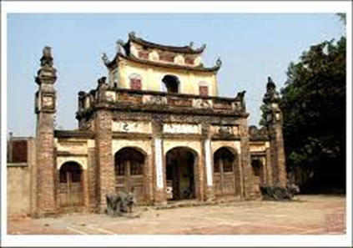
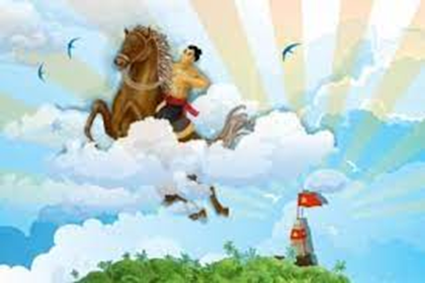
4. Các chi tiết tiêu biểu
Người anh hùng vô tư, trong sáng, không màng địa vị, công danh.
Sự kính trọng, ngợi ca, ngưỡng mộ của nhân dân đối với người anh hùng
Tráng sĩ đánh giặc xong, cởi giáp sắt bỏ lại và bay thẳng lên trời Gióng bay về trời, bất tử
Bất tử hóa người anh hùng

Slide 31
STT | Chi tiết | Ý nghĩa
1 | Câu nói của Gióng: “Ông về tâu với vua, đúc cho ta một con ngựa sắt, làm cho ta một bộ áo giáp bằng sắt, và rèn cho ta một cái roi cũng bằng sắt, ta nguyện phá tan lũ giặc.”. | Ý thức, trách nhiệm đánh giặc bảo vệ đất nước khi tiếng nói đầu tiên là tiếng nói nhận nhiệm vụ đánh giặc cứu dân, cứu nước
2 | Bà con hàng xóm vui lòng góp gạo để nuôi chú bé | Gióng lớn lên với sự góp sức của nhân dân, đại diện cho sức mạnh của nhân dân, tinh thần đoàn kết của dân tộc
3 | Chú bé vươn vai trở thành một tráng sĩ khổng lồ. | - Trong khi đất nước có giặc ngoại xâm, người anh hùng phải vươn lên tầm vóc vĩ đại, phi thường, nhanh chóng để cứu nước.

Slide 32
STT | Chi tiết | Ý nghĩa
4 | Ngựa sắt phun ra lửa, roi sắt quật giặc chết như ngả rạ và những cụm tre cạnh đường quật giặc tan vỡ | - Ca ngợi thành tựu văn minh kim loại của người Việt cổ - Thánh Gióng đánh giặc bằng cả cỏ cây của đất nước
5 | Tráng sĩ đánh giặc xong, cởi giáp sắt bỏ lại và bay thẳng lên trời. | - Người anh hùng đánh giặc cứu dân, cứu nước không màng danh lợi. - Gióng mãi bất tử cùng non sông đất nước

Slide 33
5. Ý nghĩa hình tượng nhân vật Thánh Gióng

Slide 34
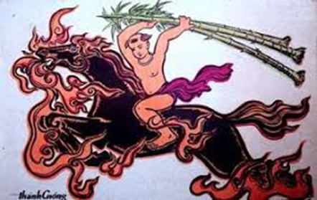
5. Ý nghĩa hình tượng Thánh Gióng
Chiến công phi thường của Gióng là đánh tan giặc Ân xâm lược
Theo em, ai là người đã giúp Gióng hoàn thành sứ mệnh lịch sử của mình? Cảm nhận của em về ý nghĩa của hình tượng Thánh Gióng?
Hình tượng tiêu biểu, rực rỡ của người anh hùng đánh giặc giữ nước.
Mang trong mình sức mạnh của cả cộng đồng ở buổi đầu dựng nước.
Thánh Gióng là ước mơ của nhân dân về sức mạnh tự cường của dân tộc.

Slide 35
6. Lời kể trong truyền thuyết

Slide 36
Dấu tích còn lại của người anh hùng làng Gióng trong quá trình đánh giặc.
Lời kể nào trong truyện Thánh Gióng hàm ý rằng câu chuyện đã thực sự xảy ra trong quá khứ? Nhận xét về ý nghĩa của lời kể đó?
“Hiện nay, vẫn còn đền thờ làng Phù Đổng, tục gọi là làng Gióng…”
Niềm tin của nhân dân.
Lời kể
Trí tưởng tượng phong phú của tác giả dân gian

Slide 37
7. Chủ đề

Slide 38
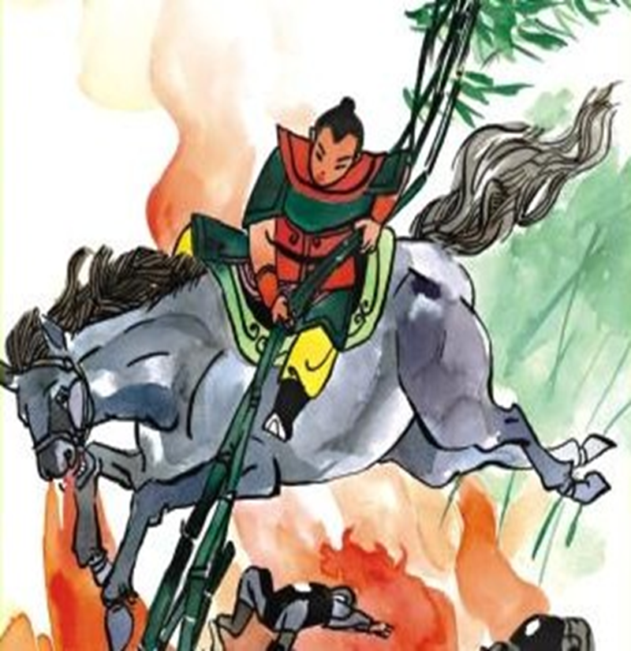
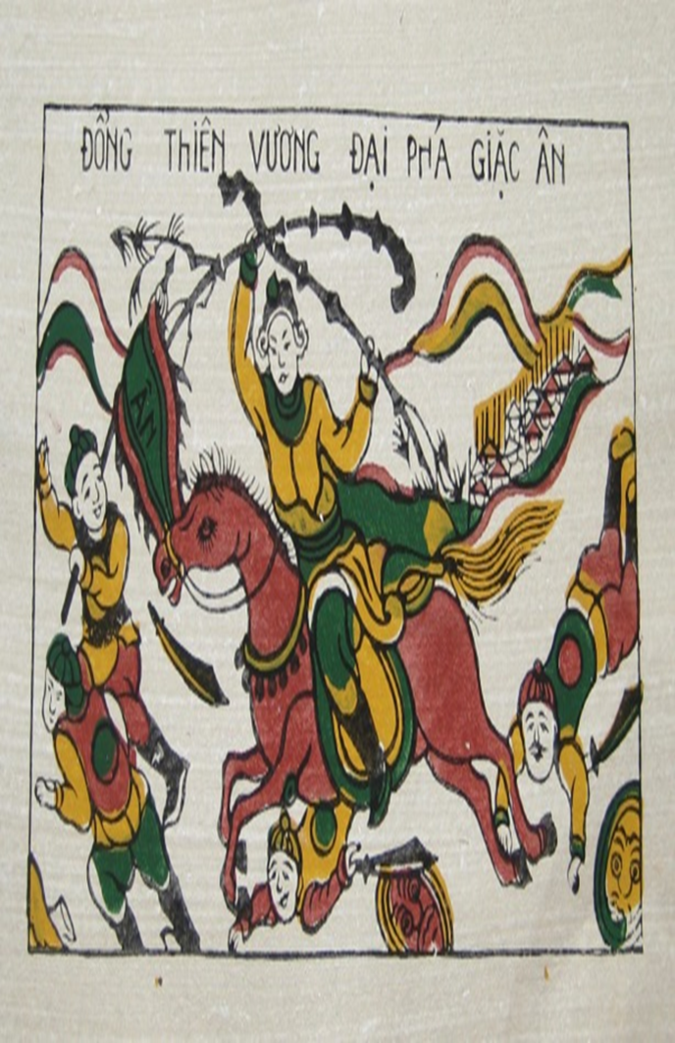
Chủ đề đánh giắc cứu nước thắng lợi, đồng thời thể hiện sự ngợi ca, tôn vinh của nhân dân đối với các thành tựu của tiền nhân trong lịch sử. Qua đó, giáo dục lòng yêu nước, ý thức công dân và sự tự hào, tự tôn dân tộc cho thế hệ trẻ
Theo em chủ đề của truyện Thánh Gióng là gì?
- Chủ đề đánh giắc cứu nước thắng lợi

Slide 39
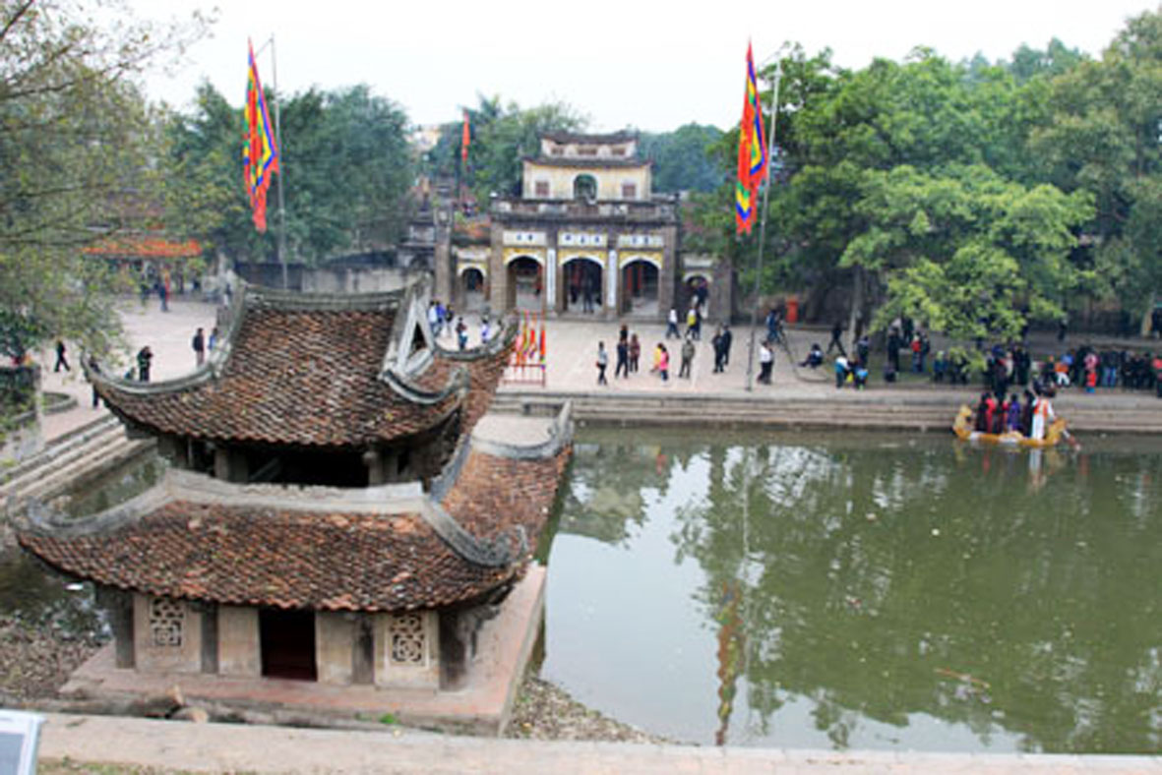
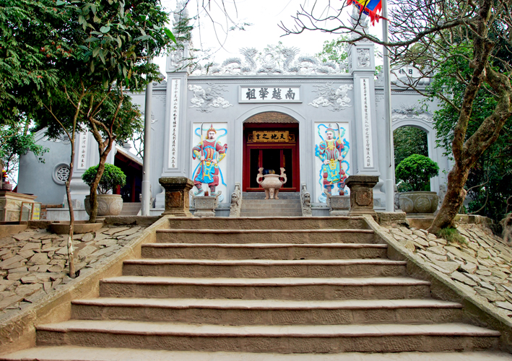
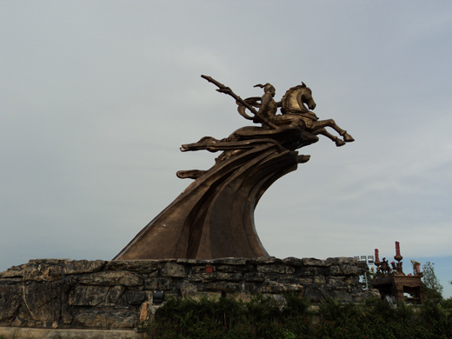
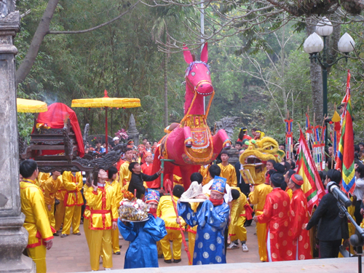
Dấu tích còn lại:
- Đền thờ Phù Đổng Thiên Vương
- Bụi tre đằng ngà
- Ao hồ liên tiếp
- Làng Cháy

Slide 40
Khái quát nghệ thuật và nội dung truyền thuyết?
III. Tổng kết

Slide 41
Chi tiết tưởng tượng kì ảo
1. Nghệ thuật:
khéo kết hợp huyền thoại và thực tế
cốt lõi sự thực lịch sử với những yếu tố hoang đường

Slide 42

Kể về công lao đánh đuổi giặc ngoại xâm của người anh hùng
Thể hiện ý thức tự cường của dân tộc ta.
2. Nội dung:
Ca ngợi người anh hùng đánh giặc tiêu biểu cho sự trỗi dậy của truyền thống yêu nước
Tinh thần đoàn kết, anh dũng kiên cường của dân tộc ta.

Slide 43
LUYỆN TẬP

Slide 44

Vì đây là hội thi dành cho lứa tuổi thiếu niên, những người cùng lứa tuổi với Gióng. Hội thi muốn nhắc nhở thiếu niên theo gương Gióng có sức khỏe để học tập và lao động tốt, góp phần bảo vệ Tổ Quốc.
Tại sao hội thi thể thao trong nhà trường phổ thông lại mang tên Hội khỏe Phù Đổng?

Slide 45
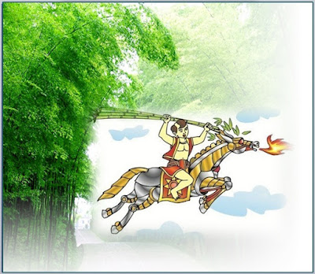
“TRÒ CHƠI
“Trồng tre giúp Gióng đánh giặc

Slide 46






Trồng tre giúp Gióng đánh giặc

Slide 47

Bấm vào mũi tên để chuyển đến slide cuối cùng (thoát khỏi trò chơi)
1
1
1
1
2
2
2
2
3
3
3
3
4
4
4
4
5
5
5
5
Khắc nhập
Khắc nhập
Khắc nhập
Khắc nhập

Slide 48

Câu 1. Nhân vật Thánh Gióng trong truyện Thánh Gióng theo tương truyền xuất hiện vào đời Hùng Vương thứ mấy?
A. Đời Hùng Vương thứ tám.
B. Đời Hùng Vương thứ sáu.
C. Đời Hùng Vương thứ mười sáu.
D. Đời Hùng Vương thứ mười tám.

Slide 49
Câu 2. Trong truyện Thánh Gióng, cha mẹ Thánh Gióng là người thế nào?
A. Phúc đức, chăm chỉ nhưng hiếm muộn.
B. Phúc đức, giàu có nhưng không có con trai.
C. Là người hiếm muộn nhưng rất độc ác.
D. Phúc đức, nhân hậu và có nhiều con.

Slide 50
Câu 3. Câu nào dưới đây không nói về sự mang thai của bà mẹ và quá trình lớn lên của Thánh Gióng?
A. Người mẹ thụ thai 12 tháng.
A. Đi làm đồng thấy vết chân to.
C. Ướm chân lên vết chân to.
D. Uống nước trong sọ dừa và thụ thai.

Slide 51
Câu 4. Trong truyện Thánh Gióng, cậu bé Gióng cất tiếng nói đầu tiên khi
A. Gióng được sáu tuổi và đòi đi chăn trâu.
B. mẹ Gióng bị bệnh và qua đời.
C. nhà vua thông báo công chúa kén phò mã.
D. nghe sứ giả của nhà vua đi loan truyền.

Slide 52
Câu 5. Thánh Gióng đòi nhà vua phải sắm cho mình những vật dụng gì để đi đánh giặc?
A. Một đội quân bằng sắt, một cái roi sắt và một áo giáp sắt.
B. Một con ngựa sắt, một cái roi sắt và một áo giáp sắt.
C. Một đội quân bằng sắt, một áo giáp sắt và một cái nón sắt.
D. Một con ngựa sắt, một đội quân bằng sắt và một áo giáp sắt.

Slide 53
Câu 6. Khi Thánh Gióng gặp sứ giả, điều kì lạ nào đã xảy ra?
A. Gióng không cần ăn uống, lớn nhanh như thổi, trở thành một chàng trai khôi ngô tuấn tú.
B. Gióng không nói năng gì, cứ lo âu suốt ngày.
C. Gióng lớn nhanh như thổi, cơm ăn mấy cũng không no, áo vừa mặc xong đã đứt chỉ.
D. Gióng không ăn uống gì nhưng vẫn lớn nhanh như thổi.

Slide 54
Câu 7. Chi tiết nào sau đây trong truyện Thánh Gióng không mang yếu tố tưởng tượng kì ảo?
A. Người mẹ mang thai sau khi ướm chân vào một bàn chân to, sau đó mười hai tháng thì sinh ra Gióng.
B. Gióng lớn nhanh như thổi, ăn bao nhiêu cũng không thấy no.
C. Sau khi thắng giặc, Thánh Gióng cởi áo giáp sắt bỏ lại rồi cưỡi ngựa phi lên trời.
D. Vua Hùng cho sứ giả đi khắp nơi tìm người tài ra đánh giặc cứu nước.

Slide 55
Câu 8. Trong truyện Thánh Gióng, sau khi roi sắt bị gãy, Thánh Gióng đã dùng vật gì để tiếp tục đánh giặc?
A. Nhổ những cụm tre ven đường để quật vào quân giặc.
B. Gươm, giáo cướp được của quân giặc.
C. Dùng tay không.
D. Cho ngựa phun lửa vào quân giặc.

Slide 56
Câu 9. Để ghi nhớ công ơn của Thánh Gióng, vua Hùng đã phong cho Thánh Gióng danh hiệu gì?
A. Đức Thánh Tản Viên.
B. Phù Đổng Thiên Vương.
C. Lưỡng quốc Trạng nguyên.
D. Bố Cái Đại Vương.

Slide 57
Câu 10. Câu nào dưới đây nói đúng nhất về nhân vật Thánh Gióng?
A. Là nhân vật hoàn toàn không có thực, do nhân dân tưởng tượng ra.
B. Là nhân vật dược xây dựng từ hình ảnh những anh hùng có thật thời xưa.
C. Là nhân vật vừa được xây dựng dựa trên thực tế anh hùng trẻ tuổi trong lịch sử, vừa từ trí tưởng tượng bắt nguồn từ tinh thần yêu nước của nhân dân ta.
D. Là một cậu bé kì lạ mà chỉ có ở thời xa xưa.

Slide 58
Câu 11. Tại sao xếp truyện Thánh Gióng vào thể loại truyền thuyết?
A. Câu chuyện được kể, lưu truyền từ đời này qua đời khác
B. Đó là câu chuyện liên quan tới nhân vật lịch sử
C. Đó là câu chuyện dân gian về các anh hùng thời xa xưa
D. Câu chuyện tưởng tượng, có nhiều yếu tố hoang đường, kì ảo liên quan tới sự thật lịch sử

Slide 59
Câu 12. Chi tiết tưởng tượng kì ảo thể hiện trí tưởng tượng chất phác của tác giả dân gian, đúng hay sai?
A. đúng.
B. sai.

Slide 60
Câu 13. Truyền thuyết Thánh Gióng, không có sự thật lịch sử nào dưới đây?
A. Ở làng Gióng, đời Hùng Vương thứ sáu
B. Hiện nay vẫn còn đền thờ làng Phù Đổng, tục gọi là làng Gióng
C. Lúc bấy giờ, giặc Ân tới xâm phạm tới bờ cõi nước ta.
D. Từ sau hôm gặp sứ giả, chú bé lớn nhanh như thổi.

Slide 61
Câu 14. Sự thật lịch sử nào được phản ánh trong truyện Thánh Gióng?
A. Đứa trẻ lên ba không biết nói, không biết cười, cũng chẳng biết đi bỗng trở thành tráng sĩ diệt giặc Ân.
B. Tráng sĩ Gióng hi sinh sau khi đánh tan quân giặc Ân.
C. Roi sắt gãy, Gióng nhổ tre ngà giết giặc.
D. Ngay từ buổi đầu dựng nước, cha ông ta liên tiếp chống giặc ngoại xâm để bảo vệ non sông đất nước

Slide 62
Câu 15. Nhân dân ta gửi gắm ước mơ nào trong truyện Thánh Gióng?
A. Trong chiến tranh, tình làng nghĩa xóm được phát huy
B. Vũ khí hiện đại mới có thể tiêu diệt được giặc
C. Tinh thần đoàn kết chống xâm lăng là yếu tố cốt lõi
D. Người anh hùng giúp nhân dân diệt giặc

Slide 63
Câu 16: Khi roi sắt gãy, Thánh Gióng đã sử dụng vũ khí gì?
A. Tay không đánh giặc.
B. Nỏ thần.
C. Những cụm tre.
D. Cung tên.

Slide 64
Câu 17. Gióng lớn lên bằng
A. Phép thần kì.
B. Bàn chân to.
C. Gạo thần.
D. Công sức của cha mẹ và sự giúp đỡ của dân làng.

Slide 65
Câu 18: Tại sao hội thi thể thao trong nhà trường phổ thông lại mang tên Hội khỏe Phù Đổng?
A. Nhớ về lịch sử.
B. Cho dễ nhớ.
C. Vì hội thi dành cho lứa tuổi thiếu niên.
D. Cả ba ý đều sai

Slide 66
Câu 19: Vết tích còn lại là
A. Ngựa gỗ.
B. Nỏ thần.
C. Thanh gươm.
D. Làng cháy.

Slide 67
Câu 20: Chủ đề của truyện Thánh Gióng là
A. bảo vệ môi trường.
B. yêu thiên nhiên.
C. bảo vệ tự nhiên.
D. đánh giặc cứu nước.

Slide 68
BÀI TẬP MỞ RỘNG

Slide 69
Đặc điểm nhân vật truyền thuyết | Biểu hiện đặc điểm nhân vật truyền thuyết trong Thánh Gióng
Có đặc điểm khác lạ về lai lịch, phẩm chất, tài năng, sức mạnh...
Thường gắn liền với sự kiện lịch sử và có công lớn đối với cộng đồng
Được cộng đồng truyền tụng, tôn thờ

Slide 70
Đặc điểm nhân vật truyền thuyết | Biểu hiện đặc điểm nhân vật truyền thuyết trong Thánh Gióng
Có đặc điểm khác lạ về lai lịch, phẩm chất, tài năng, sức mạnh... | Bà mẹ ướm chân - thụ thai, 12 tháng mới sinh; cậu bé lên ba không nói, cười, đi, đặt đâu nằm đấy; cất tiếng nói đầu tiên đòi đi đánh giặc; lớn nhanh như thổi; vươn vai thành tráng sĩ...
Thường gắn liền với sự kiện lịch sử và có công lớn đối với cộng đồng | - Gắn liền với thời đại Vua Hùng thứ 6 - đánh đuổi giặc Ân xâm lược, cứu nguy cho đất nước
Được cộng đồng truyền tụng, tôn thờ | - được nhân dân dựng đền thờ ở làng Phù Đổng, thường mở hội vào tháng tư hàng năm

Slide 71
VẬN DỤNG

Slide 72
Viết đoạn văn (khoảng 5-7 câu) về một hình ảnh hay hành động của Thánh Gióng đã để lại cho em ấn tượng sâu sắc.

Slide 73
* Về hình thức:
- Đảm bảo số câu theo yêu cầu.
- Đảm bảo quy tắc chính tả, đặt câu đúng cấu trúc ngữ pháp.
- Diễn đạt trong sáng, sử dụng các phép tu từ cho bài viết sinh động hơn.

Slide 74
* Về nội dung:
Một hình ảnh hay hành động của Thánh Gióng đã để lại cho em ấn tượng sâu sắc.
- Giới thiệu về hình ảnh hay hành động của Thánh Gióng đã để lại cho em ấn tượng sâu sắc.
- Diễn tả cụ thể hình ảnh/ hành động ấy.
- Khẳng định tình cảm của bản thân.

Slide 75
Thánh Gióng là một truyền thuyết giàu ý nghĩa. Truyện có nhiều hình ảnh, hành động, tuy nhiên em ấn tượng nhất là hình ảnh khi roi sắt gãy, Thánh Gióng đã nhổ những bụi tre cạnh đường để đánh giặc. Hình ảnh ấy vừa toát lên sức mạnh phi thường của Thánh Gióng, vừa gợi ra hiệp sức của thiên nhiên, cây cỏ trong cuộc chiến chống giặc ngoại xâm. Có lẽ tình yêu nước không chỉ nằm trong trái tim của mỗi con người mà còn ẩn chứa cả trong những rặng tre ngà để rồi rặng tre ấy kẽo kẹt trong câu thơ của hậu thế:
“Tre xanh xanh tự bao giờ
Mà sao nên lũy nên thành tre ơi”

Slide 76
HƯỚNG DẪN TỰ HỌC
Bài cũ: Khái quát bài học bằng SĐTD.
Sưu tầm: các thể loại khác viết về Tháng Gióng.
Bài mới: Thực hành Tiếng Việt

Slide 77
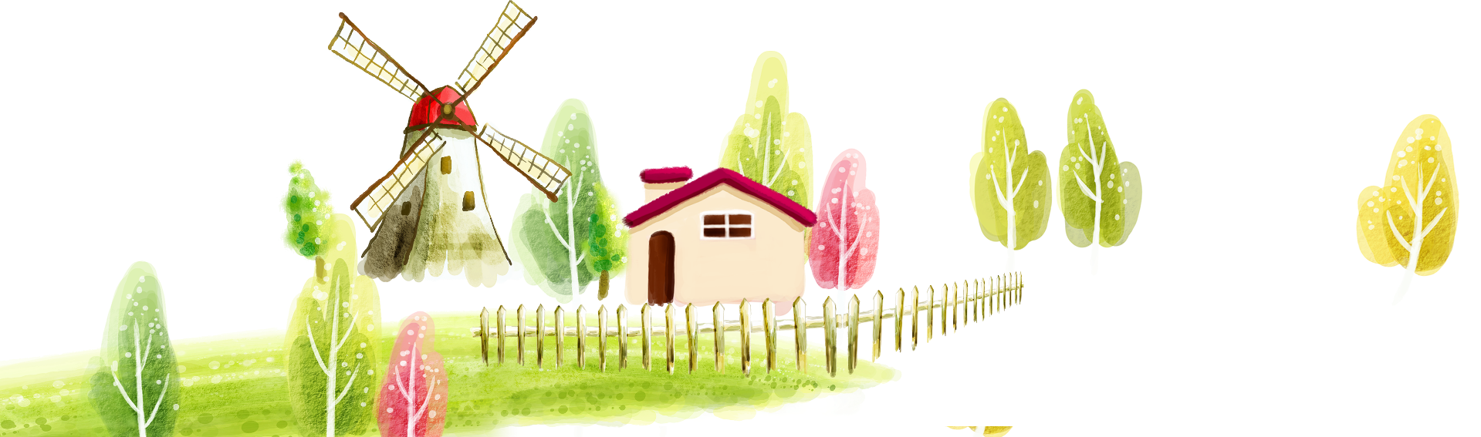
CHÚC CÁC EM HỌC TỐT!

